Slide 1
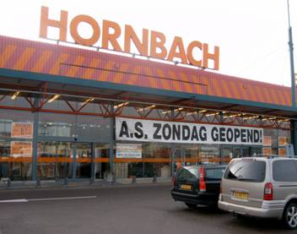
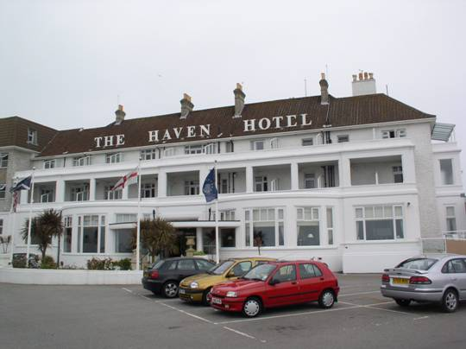
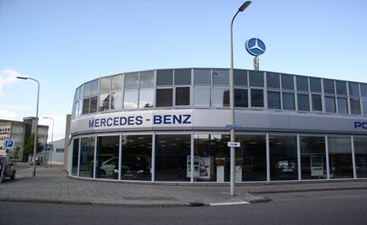
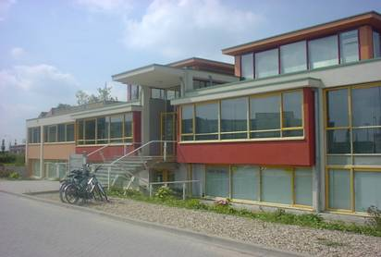
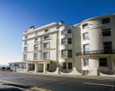
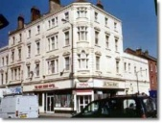
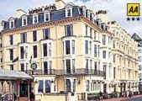
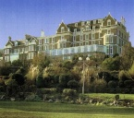
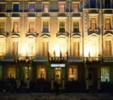
Объекты DVM

Slide 2
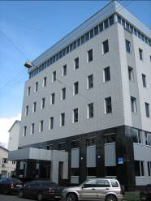
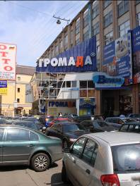
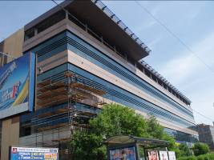
Объекты в России
Бизнес- центр, Москва
- 18 наружных блоков,
- 140 внутренних
ТЦ Громада, Москва
- 5 наружных блоков,
- 16 внутренних
Бизнес- центр, Москва
- 16 наружных блоков,
- 75 внутренних

Slide 3
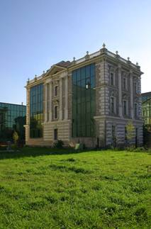
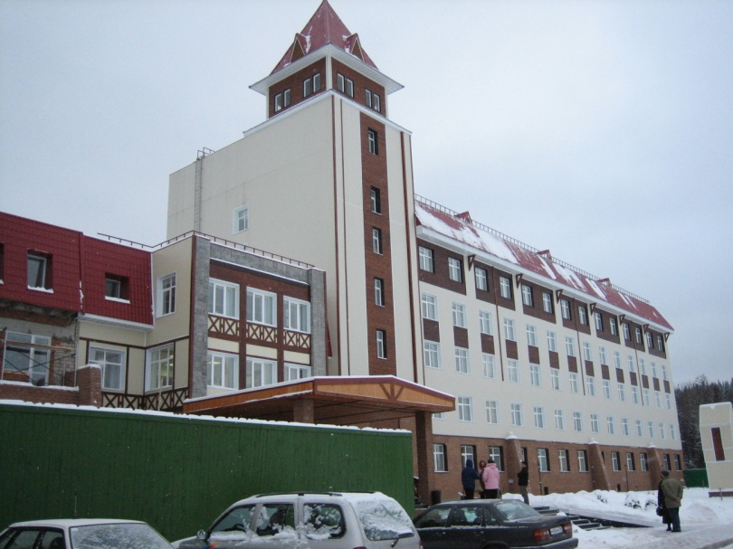
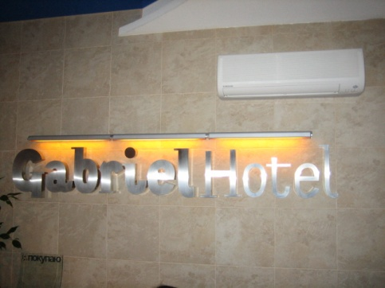
Объекты в России
Отель:
Tupolev Plaza (Москва), 14 наружных блоков
Санаторий "Демидково" (Пермь)
8 наружных блоков DVM
120 внутренних блоков
Отель "Габриэль" (Пермь)
6 наружных блоков DVM
80 внутренних блоков

Slide 4
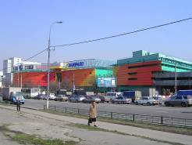
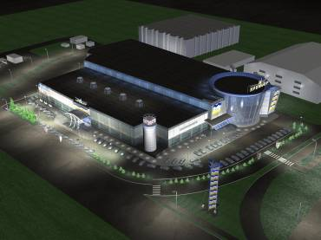
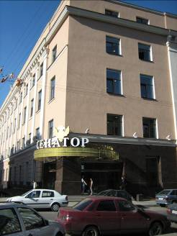
Объекты в России
Ситибанк, Москва
- 11 наружных блоков,
- 110 внутренних
ТЦ , Тюмень
- 42 наружных блоков,
- 250 внутренних
Бизнес центр "Сенатор", Санкт-Петербург
- 8 наружных блоков,
- 90 внутренних

Slide 5
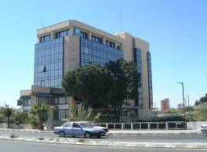
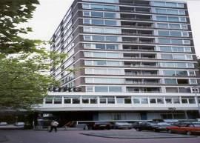
Объекты в Европе
Великобритания, Франция, Италия, Испания, Португалия, Голландия, Греция...
Более 1000 объектов (отели, офисы, магазины и т.д.)
Notes:
This is an application / of White color project
We recently / get order from / our strategic region,
in china

Slide 6
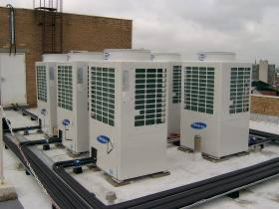
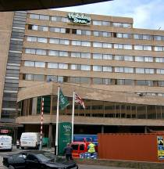
Объекты в Великобритании
отель "Henry VIII"
около 100 внутренних блоков
9 наружных блоков RVMR
(с рекуперацией тепла)
119 кассетных и настенных блоков

Slide 7
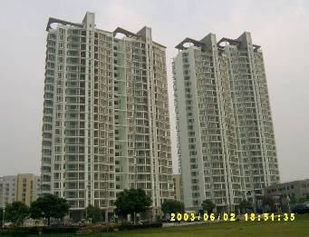
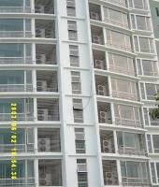
Объекты в Китае
"Силиконовая долина"
2 872 наружных блоков DVM
13222 внутренних блока
"The White colour"
2 000 наружных блоков DVM
12 000 внутренних блоков

Slide 8
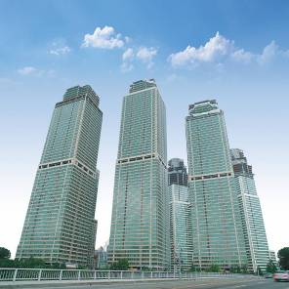
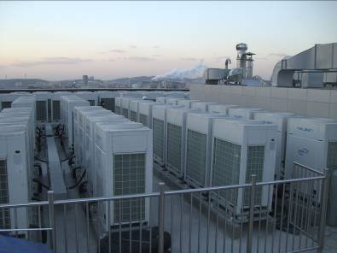
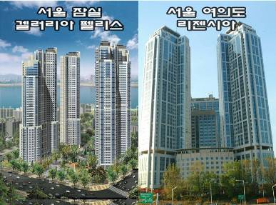
Объекты в Корее
Комплекс зданий "Tower palace"
3 600 наружных блоков DVM
17 700 внутренних блока
"Gallery palace"
920 наружных блоков DVM
4 700 внутренних блока

Slide 9
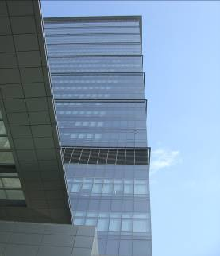
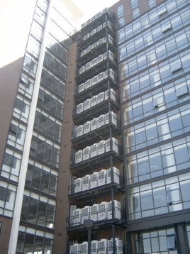
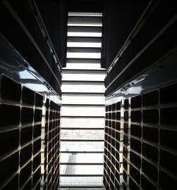
Объекты в Корее
Здание «HQ Samsung»
350 наружных блоков

